Slide 1
Les Troubles Spécifiques dans les Conditions d'Existence
Proposition pour un outil d'évaluation médico-légale moderne adapté aux enjeux contemporains de l'indemnisation intégrale
Dr Eric Péan, co-president ANADOC, vice president ANAMEVA

Slide 2

Le Déficit Fonctionnel Permanent : Au-delà du Taux
Le Déficit Fonctionnel Permanent inclut les souffrances permanentes et les troubles dans les conditions d'existence.
Le taux d'incapacité seul ne reflète pas l'ensemble des répercussions personnelles, familiales et sociales.
Le principe d'indemnisation intégrale exige la prise en compte de la dégradation de la qualité de vie induite par ces troubles spécifiques.

Slide 3
Situations Cliniques Révélatrices
Victime paraplégique
Infection chronique
Troubles cognitifs "mineurs"
Contrainte de quitter sa maison familiale restaurée, inaccessible au fauteuil roulant. Déracinement social et affectif.
Fracture ouverte consolidée mais risque d'amputation permanent. Épée de Damoclès psychologique constante.
Céphalées chroniques limitant toute tâche au-delà d'une heure. Isolement social et familial progressif.

Slide 4
Définition de l'AIPP selon les Travaux de TRÈVES (2000)
Atteinte à l'Intégrité Physique et Psychique
L'AIPP correspond à "la réduction définitive du potentiel physique, psycho-sensoriel, ou intellectuel résultant de l'atteinte à l'intégrité anatomo-physiologique médicalement constatable donc appréciable par un examen clinique approprié complété par l'étude des examens complémentaires produits, à laquelle s'ajoutent les phénomènes douloureux et les répercussions psychologiques, normalement liées à l'atteinte séquellaire décrite ainsi que les conséquences habituellement et objectivement liées à cette atteinte dans la vie de tous les jours".

Slide 5

La Nomenclature DINTILHAC : Fondements Juridiques
Ce poste de préjudice cherche à indemniser un préjudice extra-patrimonial découlant d'une incapacité constatée médicalement. Il convient d'indemniser non seulement les atteintes aux fonctions physiologiques, mais aussi la douleur permanente, la perte de la qualité de vie et les troubles dans les conditions d'existence quotidiennes.

Slide 6
Confusion malencontreuse autour du Déficit Fonctionnel Permanent (DFP)
La notion selon laquelle la définition du DFP « correspond exactement à celle de l'atteinte à l'intégrité physique et psychique » est une erreur courante.
Cette affirmation est fausse. Elle est clairement contredite par le Rapport DINTILHAC, qui établit une définition précise et plus large du Déficit Fonctionnel Permanent.

Slide 7
La Véritable Définition du DFP selon le Rapport DINTILHAC
Le DFP c'est l'AIPP mais aussi …
"En outre, ce poste de préjudice doit réparer la perte d'autonomie personnelle que vit la victime dans ses activités journalières, ainsi que tous les déficits fonctionnels spécifiques qui demeurent même après la consolidation".
L'Atteinte à l'Intégrité Physique et Psychique (AIPP) n'est qu'une composante du DFP

Slide 8

Une définition qui se précise
2000 : Travaux TRÈVES
Définition européenne de l'AIPP intégrant les conséquences "habituellement et objectivement" liées à l'atteinte.
2005 : Rapport DINTILHAC
Consécration des troubles dans les conditions d'existence comme composante du DFP.
2021 : Travaux du Pr QUEZEL-AMBRUNAZ
Distinction claire entre évaluation in abstracto (AIPP) et évaluation in concreto (DFP).

Slide 9

Les Limites des Barèmes Actuels
Barème du Concours Médical 2001
Évaluation objective de l'AIPP uniquement
Exclusion des répercussions psychosociales
Absence d'évaluation systématique des douleurs persistantes
Inadaptation aux troubles spécifiques

Slide 10
Les Fourchettes Barémiques : Une Solution Insuffisante
Les fourchettes des barèmes, telles que 5-8% ou 10-15%, ne permettent pas d'intégrer véritablement les troubles dans les conditions d'existence des victimes.
Leur approche reste principalement axée sur une logique d'évaluation objective de l'AIPP, ne laissant pas suffisamment de place pour la prise en compte des répercussions subjectives et quotidiennes des dommages subis.

Slide 11



AIPP vs DFP : Une Distinction Fondamentale
AIPP
DFP Complet
Composante "prêt-à-porter" du DFP. Évaluation objective par barème des conséquences habituelles et normales.
Approche "sur-mesure" incluant souffrances imprévisibles et troubles spécifiques altérant la qualité de vie.

Slide 12

Définition OMS de la Qualité de Vie
La qualité de vie est la perception qu'a un individu de sa place dans l'existence, dans le contexte de la culture et du système de valeurs dans lesquels il vit, en relation avec ses objectifs, ses attentes, ses normes et ses inquiétudes.
Concept large influencé par la santé physique, l'état psychologique, le niveau d'indépendance, les relations sociales et l'environnement.

Slide 13
Définition des TCE selon la Cour de Cassation
La Cour de cassation précise cette définition en indiquant que le déficit fonctionnel permanent inclut « pour la période postérieure à la consolidation, les atteintes aux fonctions physiologiques, la perte de la qualité de vie et les troubles ressentis par la victime dans ses conditions d'existence personnelles, familiales et sociales »[1]
[1] 2ème Civ., 28 mai 2009, n° 08-16.829

Slide 14



Enjeux de l'Évaluation Médico-Légale
Compétence Médicale
Indemnisation Équitable
Approche Individualisée
L'expertise médicale doit identifier les éléments subjectifs, déterminer leur imputabilité et évaluer leur intensité.
Éviter la sous-évaluation par une approche purement barémique inadaptée aux troubles spécifiques.
Parce que l'incapacité ne rend pas compte du handicap réel vécu par la victime au quotidien.

Slide 15

Vers un Outil d'Évaluation Modernisé
La nécessité d'un outil méthodologique permettant l'identification systématique des troubles spécifiques dans les conditions d'existence et l'évaluation de leurs répercussions sur la qualité de vie.
01
02
Identification des troubles spécifiques
Évaluation de l'intensité
Gradation des répercussions sur la qualité de vie
Méthodologie structurée d'analyse des conditions d'existence
03
Pour une indemnisation adaptée
Prise en compte intégrale et individualisée du préjudice

Slide 16

Évaluation des Troubles Spécifiques dans les Conditions d'Existence (TSCE)
L'outil ALQAVI

Slide 17
TSCE et DFP – principes généraux
Le taux d'AIPP n'inclut pas les troubles spécifiques dans les conditions d'existence.
Le DFP va au-delà de l'AIPP : il inclut douleurs, perte de qualité de vie, souffrances permanentes.
Les TSCE relèvent d'une approche individualisée in concreto.

Slide 18

Grille ALQAVI – objectifs
Objectiver les altérations de la qualité de vie après consolidation.
Ne pas dupliquer d'autres postes indemnitaires (agrément, esthétique, professionnel…).
Apprécier les répercussions personnelles, familiales, sociales.

Slide 19










Grille ALQAVI – 5 dimensions
Autonomie
Astreinte thérapeutique
Vie quotidienne
Soins permanents
Vie personnelle
Projet de vie, identité
Expérience corporelle
Confiance corporelle
Vie relationnelle
Sphère familiale et sociale

Slide 20

ALQAVI – Item 1 : Expérience corporelle
Perte de confiance dans son corps (peur de tomber, se blesser)
Sentiment de fragilité
corporelle
Évitement de certains mouvements ou postures
Hypervigilance corporelle, inconfort
Fatigue chronique, troubles du sommeil

Slide 21
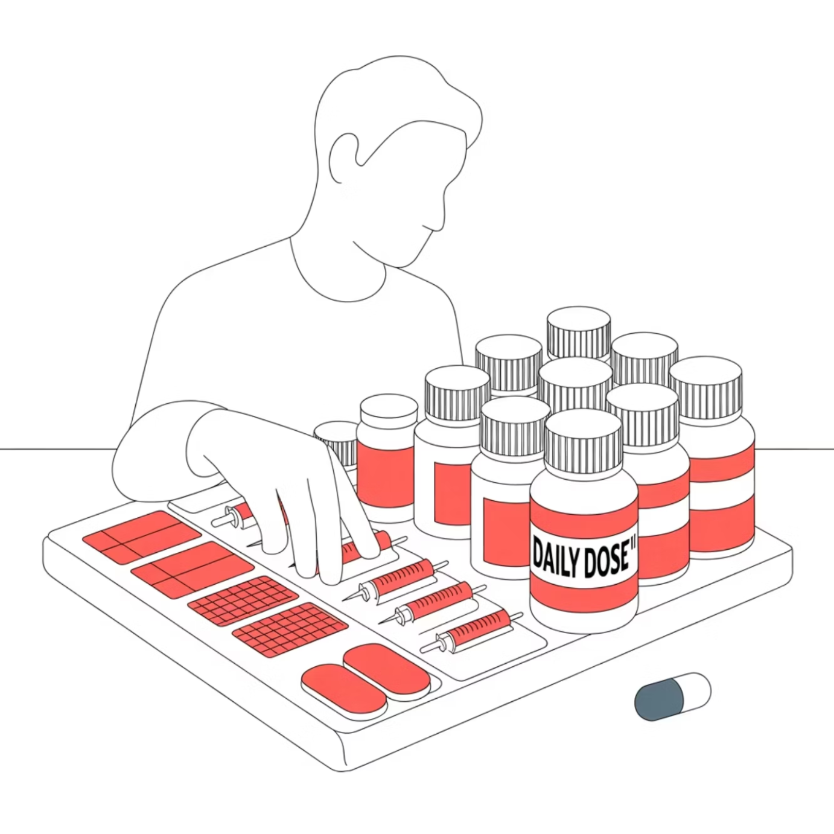
ALQAVI – Item 2 : Astreinte thérapeutique et soins permanents
01
Suivi médical contraignant
02
Traitement médicamenteux chronique
03
Soins personnels réguliers
04
Organisation quotidienne contrainte par les soins

Slide 22


ALQAVI – Item 3 : Autonomie et charge temporelle
Temps allongé
Planification
Allongement du temps pour les actes quotidiens
Nécessité de planification accrue (fatigue, lenteur)
Évitement
Perte d'autonomie
Évitement ou abandon de tâches courantes
Perte partielle ou globale d'autonomie

Slide 23

ALQAVI – Item 4 : Vie personnelle et identité
Perte de projets personnels (affectif, professionnel…)
Sentiment d'absurdité ou de rupture existentielle
Inquiétude majeure sur l'avenir
Baisse de l'estime de soi

Slide 24






ALQAVI – Item 5 : Vie relationnelle
Altération des relations familiales ou de couple
Isolement social partiel ou complet
Rupture des liens amicaux
Retrait des activités collectives ou sociales
Difficultés accrues dans les interactions sociales

Slide 25

Exemple clinique – Paul, 53 ans
Traumatisme crânien léger, CGS 15, IRM normale
Syndrome post-commotionnel et état de stress post-traumatique
Séquelles neuropsychologiques, isolement social, rupture existentielle
Avis sapiteur psychiatrique :
Rupture de l'habitus relationnel
Rupture existentielle

Slide 26
Éléments exclus du taux d'AIPP (15%)
Inclus dans l'AIPP
TSCE à part entière
Fatigabilité
Rupture de l'habitus relationnel
Peurs
Isolement social
Ralentissement
Rupture existentielle

Slide 27
Grille ALQAVI – Résultats pour Paul
Expérience corporelle: 15/20
Astreinte thérapeutique: 5/20
Autonomie quotidienne: 10/20
Vie personnelle: 15/20
Vie relationnelle: 15/20
Score total : 60 / 100 → Indice 3 : Atteinte importante

Slide 28





Indice de gravité – Interprétation
Indice 1 (10-24)
Atteinte légère
Indice 2 (25-49)
Atteinte modérée
Indice 3 (50-74)
Atteinte importante
Indice 4 (≥ 75)
Atteinte majeure

Slide 29
Les Souffrances permanentes et les TSCE : comment les mesurer ?
les souffrances permanentes non attendues pourraient donner lieu à une majoration du taux d'AIPP
les TSCE ne sont pas tous envisagées dans le cadre de l'expertise (ex : de nature économique) et ne relèvent pas de la compétence du médecin
une majoration du taux d'AIPP pour prendre en compte les TSCE se heurte à plusieurs obstacles :
comment mesurer ce qui est subjectif ?
- comment corréler le taux d'AIPP et le DFP qui ne sont pas proportionnels ?
Hypothèse 1
Hypothèse 2
Hypothèse 3
Majoration forfaitaire du DFP (ex : +1 à 10%)
Coefficient multiplicateur du taux d'AIPP (ex : x1.25)
Montant indicatif forfaitaire selon indice ALQAVI

Slide 30

C'est un taux d'AIPP qui est fixé par le médecin expert et non un taux de DFP
Le DFP ne saurait s'exprimer valablement par un taux, tout au moins au stade de l'expertise et dans un régime indemnitaire non forfaitaire (la situation pourrait être différente dans le cadre des AT)
En effet les composantes subjectives du DFP ne se prêtent par nature à aucune barèmisation

Slide 31

Des pistes de réflexion :
revoir la nomenclature et consacrer l'AIPP comme un poste autonome
- modifier la mission en demandant au médecin expert de fixer un taux d'AIPP à partir d'un barème en droit commun et de rechercher l'existence de Troubles Spécifiques dans les Conditions d'Existence (TSCE), les décrire ± se prononcer sur leur intensité

Slide 32

DU EXPERTISE MEDICO-LEGALE ENFANT ET ADOLESCENT / Mme ANNE GUEGAN
L'expert doit pouvoir comprendre ce que sont les préjudices,
Il ne s'agit pas de demander aux médecins de « faire du droit », mais de comprendre, dans le cadre de leur mission d'expertise, ce dont le juriste a besoin « médicalement parlant »
« juridiquement parlant » …

Slide 33

LES PIEGES À EVITER
Un nouveau barème qui affirme dès sa préface que DFP et AIPP se confondent
Des expertises amiables et contradictoires où il est demandé de signer que le taux d'AIPP inclut les SE permanentes et TCE
Des missions judiciaires qui demandent à l'expert de fixer sur la base du barème du Ccrs Méd un taux de DFP incluant les S permanentes et les TCE

Slide 34

CONCLUSION
Le raisonnement médico-legal reste au coeur de l'expertise (caractériser le lien)
Le score ALQAVY est un outil d'aide à l'analyse, non une finalité

